Slide 1





Novelry
Projectvoorstel – Lorenzo Latinne
Graduaat in het Programmeren
2PROa

Slide 2

Overview
  Naam en beschrijving
  Gebruikers
  Functionaliteiten
  User Stories
  Mockups
  Data
  Inspiratie en onderscheid

Slide 3




Naam en beschrijving
Novelry
Beschrijving
Novelry is een leesapp die je helpt om je leesgewoonten te verbeteren door middel van persoonlijke doelen, timers en gamification.

Slide 4



Gebruikers
Doelpubliek
  Lezers die hun leesgewoonten willen verbeteren.
  Mensen die doelen en statistieken motiverend vinden.
  Gebruikers die vooruitgang willen zien, zonder sociale vergelijking.
Boeken, leestijd en doelen bijhouden.
Uitgebreide statistieken, maandrapporten.

Slide 5
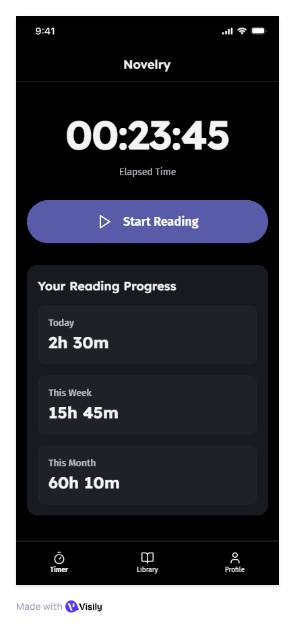
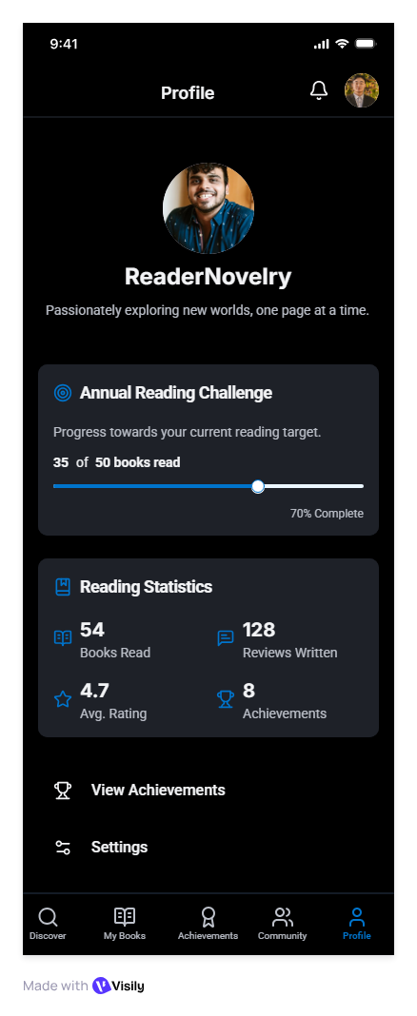
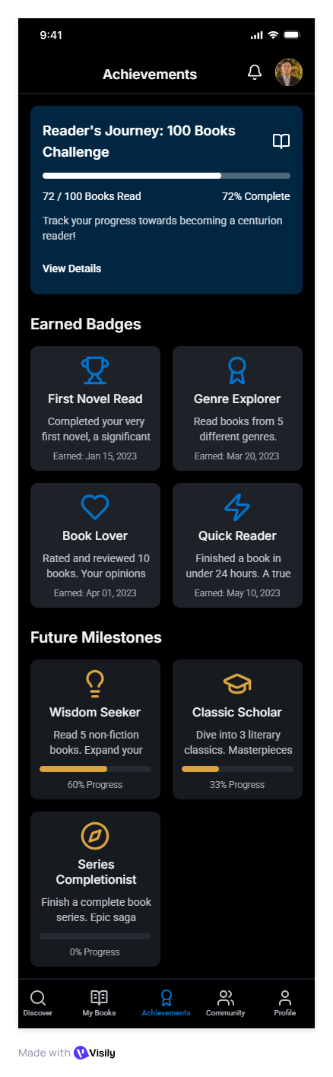
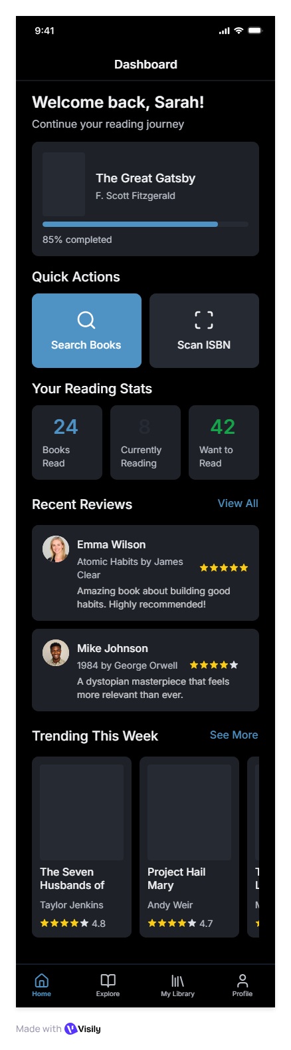

Functionaliteiten
  Leestimer
  Leesdoelen
  Achievements
Leeslijst & voortgang
Als gebruiker wil ik een leestimer kunnen starten,
zodat ik weet hoeveel tijd ik besteed aan lezen.
Als gebruiker wil ik mijn voortgang per boek kunnen zien, zodat ik overzicht houd.
Als gebruiker wil ik leesdoelen kunnen instellen, zodat ik consistent blijf lezen.
Als gebruiker wil ik badges verdienen bij mijlpalen, zodat ik gemotiveerd blijf.

Slide 6
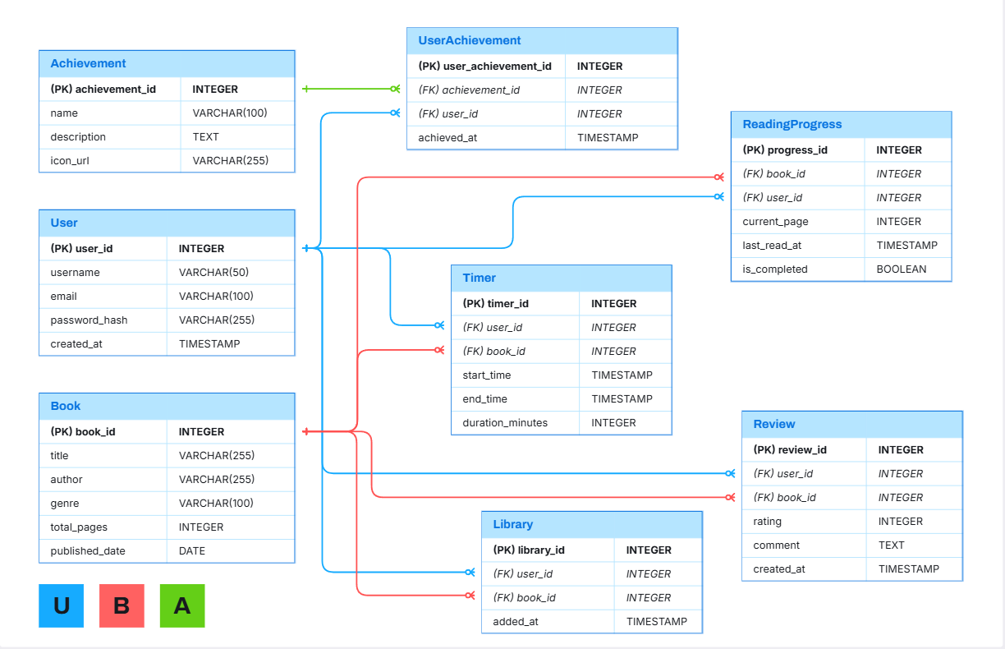
Data & structuur

Slide 7




Inspiratie & onderscheid
Strava – voor sportstatistieken en streaks
StoryGraph – voor leesdata en aanbevelingen
Habitica – voor gamification en beloningen
Wat maakt Novelry uniek:
  Combineert timers, doelen en achievements speciaal voor lezers
  Geen sociale druk, puur persoonlijke groei
  Overzichtelijke data-analyse van je leesgedrag
  Motiverende feedback via badges en streaks

Slide 8
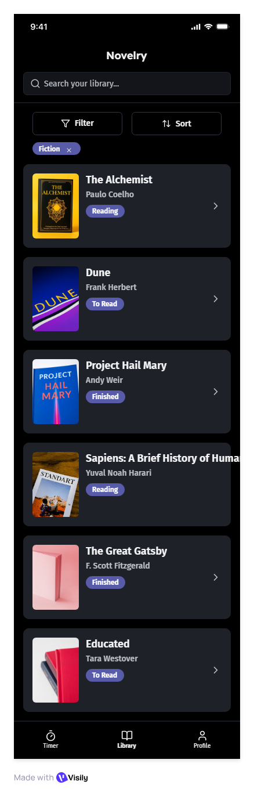
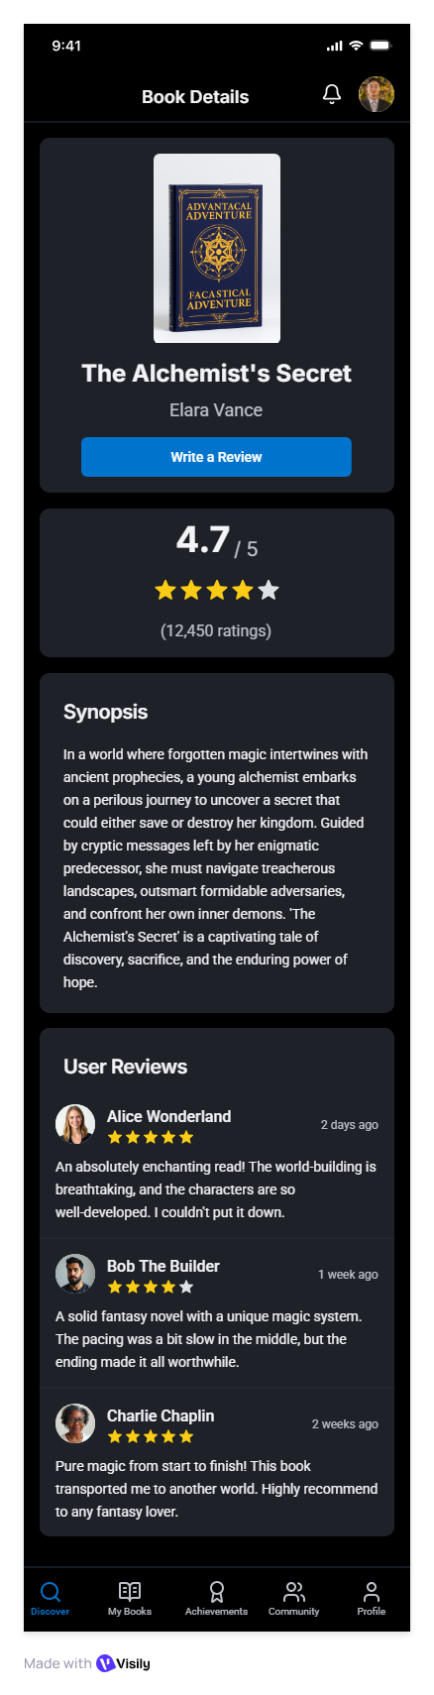
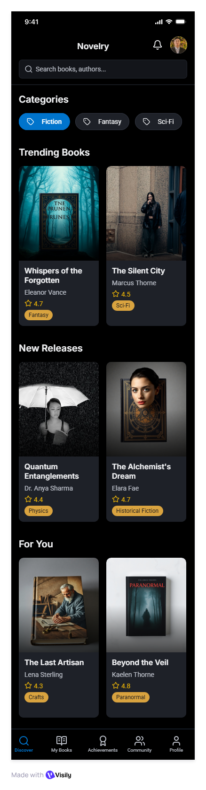
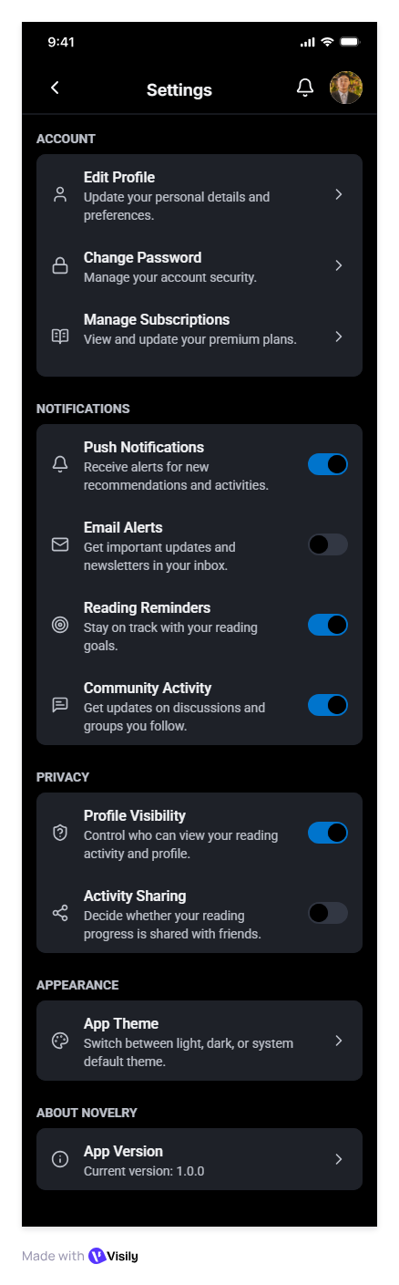

Mockups

Slide 9


Dank u
voor uw aandacht

